Slide 1

Nhóm 19
Đề tài: Xây dựng ứng dụng website giúp
giáo viên chủ nhiệm quản lý và theo dõi lớp học
Trần Minh Long | 20078291
Quách Xuân Nam | 20020541
Giảng viên hướng dẫn: Trương Vĩnh Linh

Slide 2
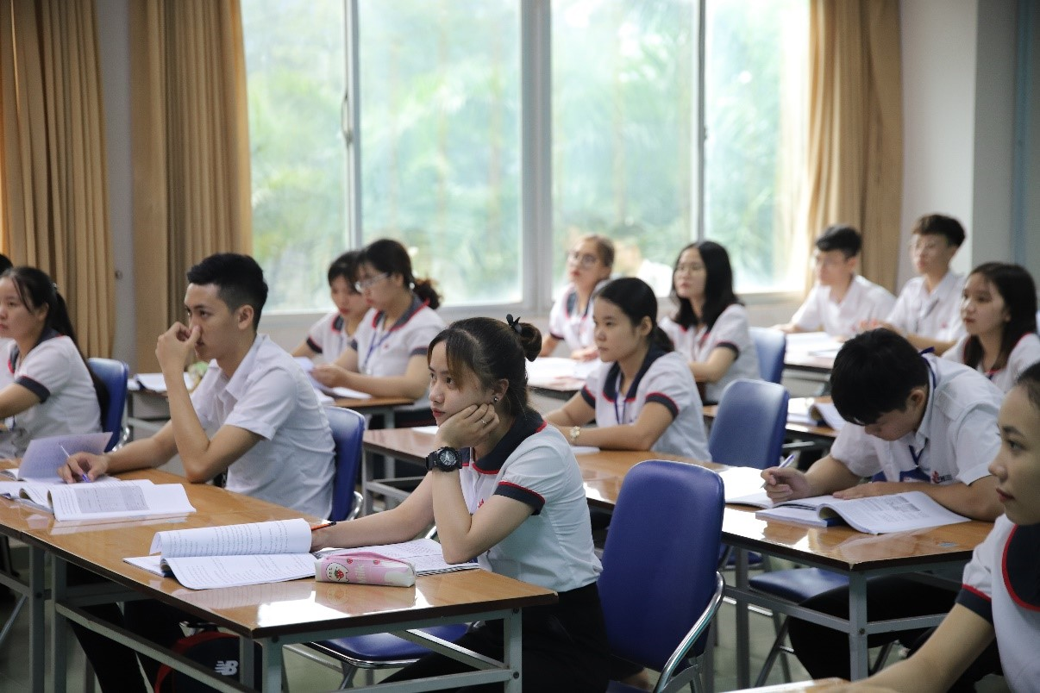
I. Giới thiệu đồ án
Làm sao để giáo viên chủ nhiệm có thể quản lý lớp học hiệu quả?
Khi:
→ Lớp học thì đông sinh viên.
→ Điểm số đa dạng.
→ Không nắm được tình hình từng sinh viên trong quá trình học.
Notes:
Trong môi trường giảng dạy ngày nay, việc quản lý thông tin học tập của sinh viên rất cần thiết để giáo viên đánh giá chất lượng của lớp học và năng lực của sinh viên.
Nhưng việc theo dõi sẽ mất rất nhiều thời gian để thầy cô tổng hợp những dữ liệu điểm số và quá trình hoạt động của sinh viên, mà nhiều khi còn bị sai sót, thiếu sót vì số lượng sinh viên quá đông.
Chúng em nhận thấy vấn đề cần thiết này nên đã tiến hành thực hiện đề tài: Xây dựng ứng dụng website giúp giáo viên chủ nhiệm quản lý và theo dõi lớp học.
Để giải quyết nhu cầu của giáo viên chủ nhiệm trong việc quản lý, theo dõi và xem thông tin học tập của sinh viên từ đó giúp giáo viên đưa ra những kế hoạch giảng dạy phù hợp với khả năng của từng sinh viên.

Slide 3
II. Các chức năng thiết kế
- Chức năng đăng nhập, quên mật khẩu.
- Chức năng quản lý thông tin các sinh viên trong lớp học.
- Chức năng quản lý bảng điểm, kết quả học tập của từng sinh viên.
- Chức năng cập nhật lớp học, thêm lớp học.
- Chức năng xem thông tin giáo viên.

Slide 4
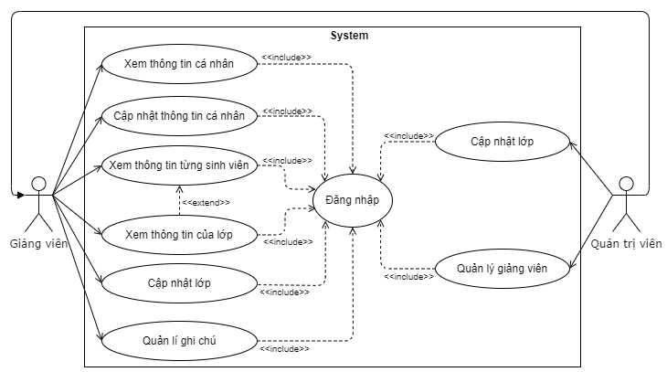
Sơ đồ usecase tổng quát

Slide 5




III. Công nghệ giải pháp thực hiện

Slide 6


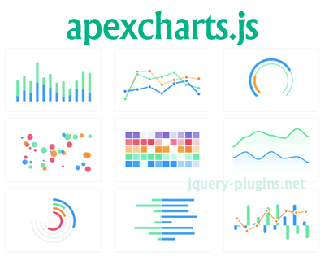
III. Công nghệ giải pháp thực hiện

Slide 7
IV. Kết quả thực hiện
- Tạo một giao diện người dùng thân thiện và trực quan, dễ dàng thao tác.
- Đã tích hợp các tính năng quan trọng như ghi chú, xem thống kê và đánh giá kết quả học tập của sinh viên.
- Đã deploy được sản phẩm cho khả năng tương tác và truy cập dữ liệu từ xa.
→ Trên cơ sở tổng kết, việc xây dựng ứng dụng website giúp giáo viên chủ nhiệm quản lý và theo dõi lớp học bằng Django đã mang lại nhiều lợi ích đáng kể. Tôi tin rằng dự án này sẽ góp phần cải thiện quá trình quản lý giảng dạy và nâng cao hiệu suất học tập của sinh viên.

Slide 8
V. Demo
https://vis4t.iuhcoder.com/home/KHDL15A/

Slide 9
VI. Tự đánh giá
- Biểu đồ chưa có nhiều giá trị sử dụng.
- Dữ liệu bị hạn chế.
- Chưa có nhiều kinh nghiệm trong việc thiết kế giao diện và trải nghiệm người dùng.
- Chưa khai thác hết các tính năng của django, tự viết lại nhiều chức năng.
→ Tuy những hạn chế đó nhưng chúng em vẫn đã hoàn thành được đề tài. Từ đây chúng em có cơ sở để có thể phát triển thêm trong tương lai để đáp ứng tốt cho giáo viên.
Notes:
Trong đề tài "Xây dựng ứng dụng website giúp giáo viên chủ nhiệm quản lý và theo dõi lớp học" sử dụng Django, chúng em đã hoàn thành xong đồ án.
Đầu tiên, chúng em đã tạo một giao diện người dùng thân thiện và trực quan, giúp giáo viên chủ nhiệm dễ dàng tương tác và quản lý thông tin về lớp học. Giao diện được thiết kế đơn giản nhưng tinh tế, cho phép giáo viên dễ dàng thao tác.
Tiếp theo, chúng em đã tích hợp các tính năng quan trọng như ghi chú, xem thống kê và đánh giá kết quả học tập của sinh viên. Giáo viên chủ nhiệm có thể ghi chú các thông tin quan trọng về học tập và tương tác với sinh viên thông qua hệ thống ghi chú tích hợp. Đồng thời, thông qua các công cụ thống kê và đánh giá, giáo viên có thể theo dõi tiến trình học tập của từng sinh viên và tổng quan về sự phát triển của cả lớp.
Một điểm mạnh của ứng dụng này là khả năng tương tác và truy cập dữ liệu từ xa. Giáo viên chủ nhiệm có thể truy cập và quản lý thông tin lớp học từ bất kỳ đâu và bất kỳ thiết bị nào có kết nối internet. Điều này giúp tăng tính linh hoạt và tiện lợi trong việc quản lý lớp học.
Trên cơ sở tổng kết, việc xây dựng ứng dụng website giúp giáo viên chủ nhiệm quản lý và theo dõi lớp học bằng Django đã mang lại nhiều lợi ích đáng kể. Tôi tin rằng dự án này sẽ góp phần cải thiện quá trình quản lý giảng dạy và nâng cao hiệu suất học tập của sinh viên.

Slide 10
THANKS

